Slide 1
产品开发流程
产品功能设计
视觉
/
交互设计
架构方案规划
前端开发
后端开发
测试
上线
完成APP/网页所有提供功能的设计，输出功能设计文档
完成视觉部分（包括logo，配色，排版，图片动画，字体等设计）完成交互部分（包括交互体验，APP层级，用户行为模拟）
完成方案架构选型，包括服务器架构，数据库架构，后台框架，前端框架，核心业务模型设计
完成android和iOS的APP开发，完成小程序，公众号，网页的开发
完成服务器API开发，完成数据库读写方案开发，完成调度系统开发，完成支付系统开发
基于用户行为的A/B测试
开发环境到生产环境的迁移，域名配置和解析，应用商城提交审核，初始化配置环境

Slide 2
产品开发团队
产品经理
负责功能分析和用户需求分析
技术经理
负责核心技术选型和开发团队管理
UI/UX
前端开发
后端开发
测试人员
iOS开发
android开发
网站开发
小程序/公众号开发
服务器
算法设计

Slide 3
医护上门APP实际人力需求
产品经理/技术经理 | 1人
UI/UX（视觉设计） | 1人
iOS开发 | 1人
Android开发 | 1人
Web开发（含网页/公众号/小程序） | 1人
后端开发 | 2人
测试 | 1人
总计 | 8人

Slide 4


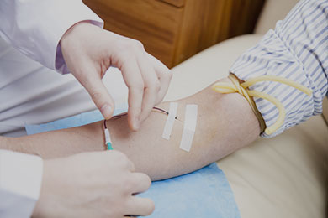


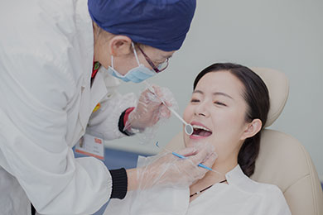



医护上门APP核心业务介绍
护士陪诊
护士上门
健康体检
产后母婴
健康计划
上门检验
送药到家
推拿按摩
在线问诊

Slide 5
医护上门APP核心业务说明
护士上门 | 执业护士提供上门打针，输液服务
护士陪诊 | 对于行动不便或有特殊需要的病人，提供陪诊和住院护理等服务
健康体检 | 上门完成健康体检
产后母婴 | 产后开奶，通乳等母婴服务
健康计划 | 私人健康档案建立，健康套餐服务
上门检验 | 肿瘤检测，基因检测
送药到家 | 处方药直接送到家，并提供服用咨询
推拿按摩 | 提供专业的推拿按摩服务
在线问诊 | 提供专业的在线问诊服务

Slide 6
医护上门APP关键产品设计
用户预约 | 用户通过用户端APP，随时随地进行业务预约
会员服务 | 通过预付费方式，成为会员，享受额外服务
护士抢单 | 注册护士通过护士端APP对用户的预约进行抢单操作
护士升级系统 | 通过多抢单，并得到用户好评，能够升级为金牌护士，获得更高收入
护士个人档案 | 建立护士个人档案，和职业画像，让每个注册护士拥有归属感，帮助护士成长，并提升自己的职业履历
分区域调度系统 | 根据调度算法，自动匹配最近，能力最匹配的护士
健康商城系统 | 提供医疗用品销售服务，用流量变现
在线问诊服务 | 与业界服务提供商合作，提升服务范围，进一步引流
大数据搜集 | 搭建患者和护士的桥梁，建立健康大数据系统，通过AI实现用户分类，并进行精准营销

